Slide 1

Handy Holiday Vocab 4
Luggage
with the Wandering Spanish Omelette

Slide 2


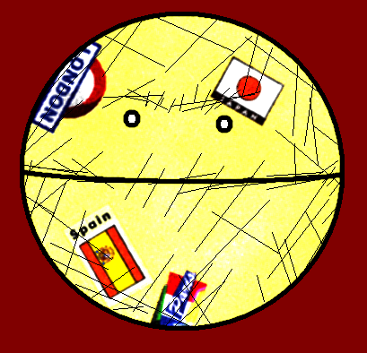
When you travel don’t forget to take your...

Slide 3
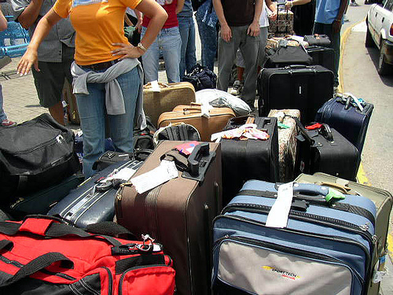
das Gepäck
Luggage

Slide 4
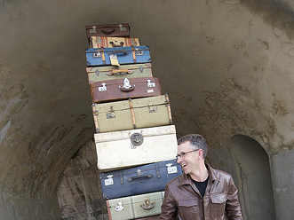
der Koffer
Suit case

Slide 5
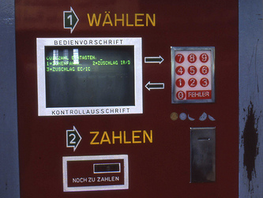
die Fahrkarten
Tickets

Slide 6
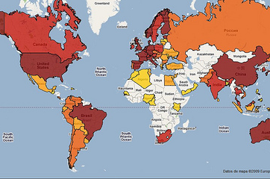
die Landkarte
Map

Slide 7
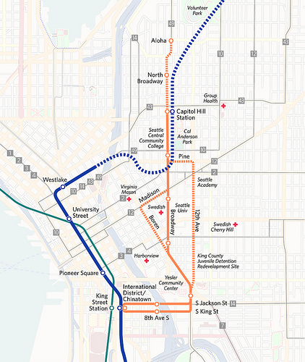
der Stadtplan
Map of the city

Slide 8

die Zahnbürste
Toothbrush

Slide 9

die Kleidung
Clothes

Slide 10
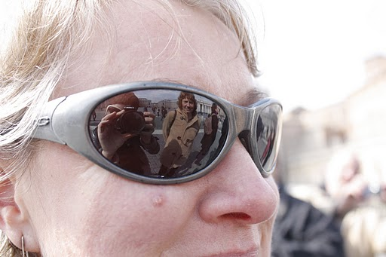
die Sonnenbrille
Sunglasses

Slide 11
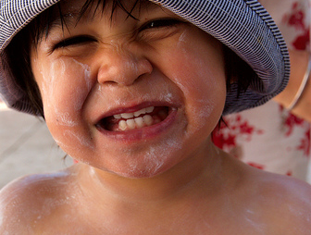
die Sonnencreme
Sun cream

Slide 12
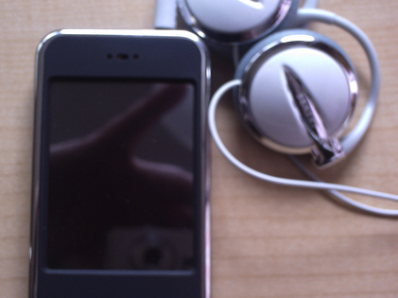
der MP3-Player
MP3 player

Slide 13
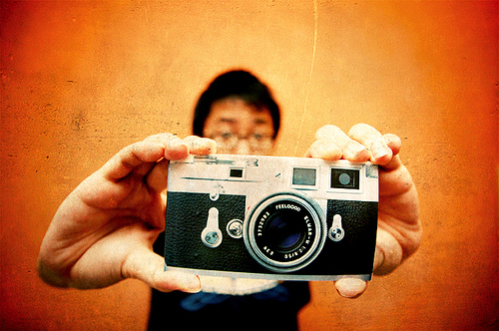
der Fotoapparat
Camera

Slide 14
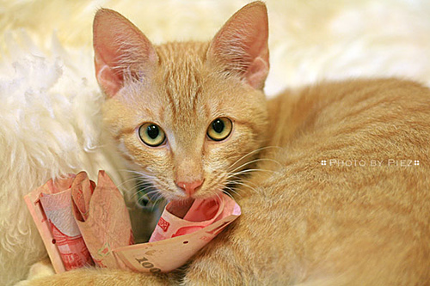
…und natürlich das Geld.
…and of course money.

Slide 15
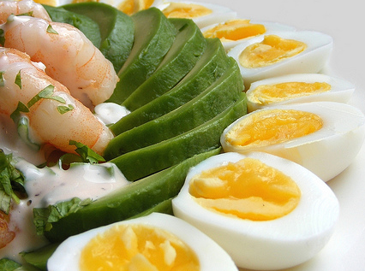
All these things remind me that I need a holiday.

Slide 16

















Join us again!

